Slide 1

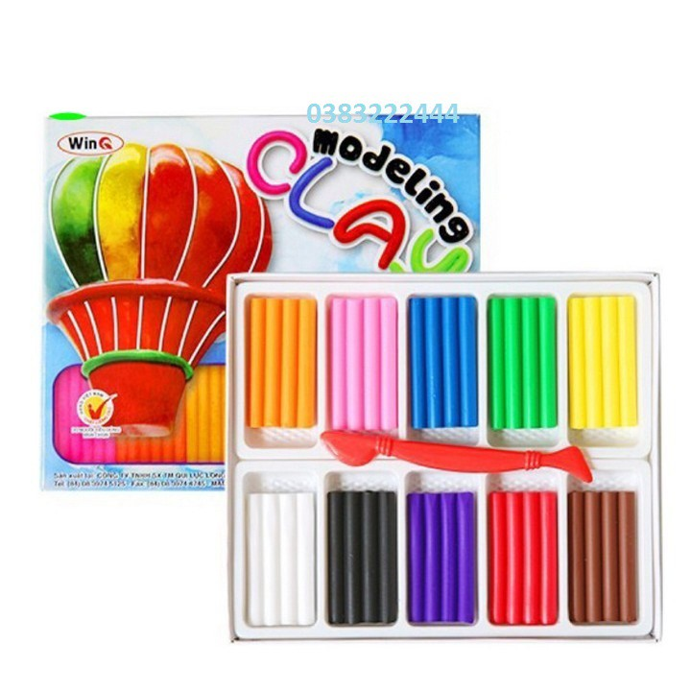
LẬT MẢNH GHÉP

Slide 2

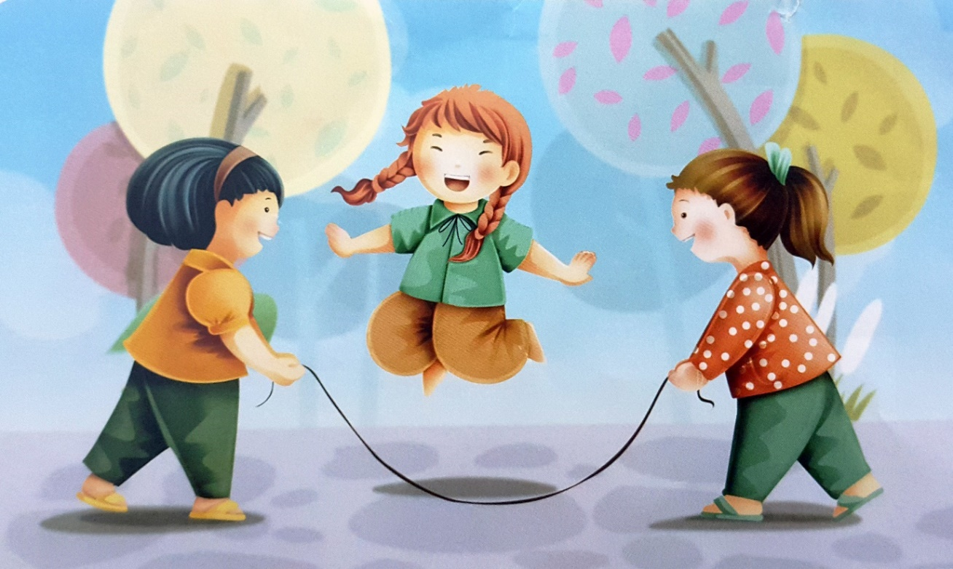
Đây là trò chơi gì ?
Nhảy dây

Slide 3
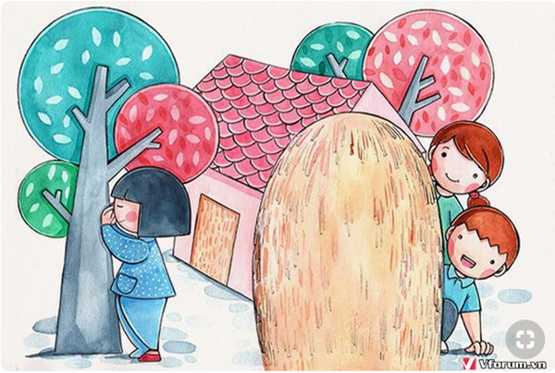
Đây là trò chơi gì ?
Trốn tìm

Slide 4
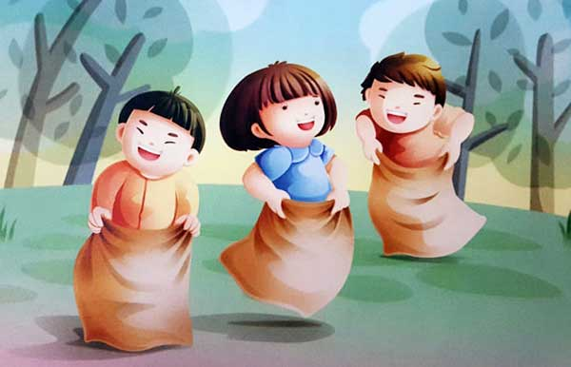
Đây là trò chơi gì ?
Nhảy bao bố

Slide 5
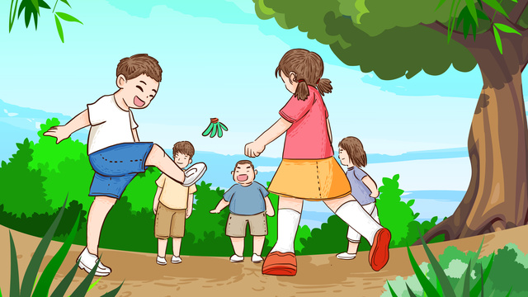
Đây là trò chơi gì ?
Đá cầu

Slide 6
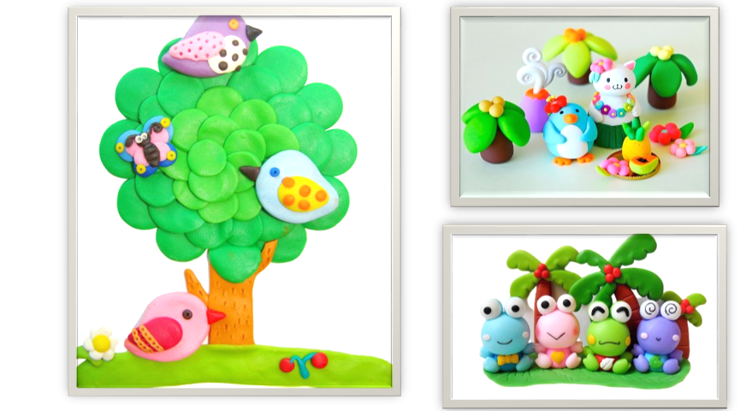

Chủ đề 3
Tuần 13
Bài
24
NẶN ĐỒ CHƠI

Slide 7
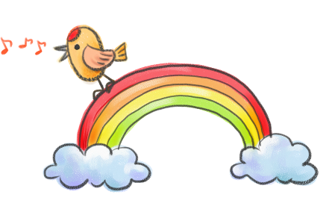




YÊU CẦU CẦN ĐẠT
Đọc đúng, rõ ràng bài thơ ‘‘Nặn đồ chơi’’biết ngắt đúng nhịp thơ, nhấn giọng phù hợp
Trả lời được các câu hỏi có liên quan đến bài đọc.
Biết chia sẻ những trải nghiệm, suy nghĩ, cảm xúc có liên quan đến bài đọc.

Slide 8
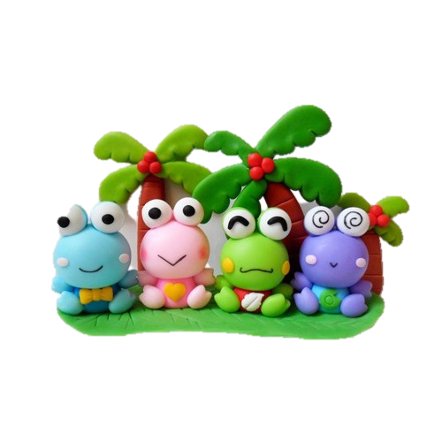
NẶN ĐỒ CHƠI
Đọc mẫu
1
Bên thềm gió mát, Bé nặn đồ chơi. Mèo nằm vẫy đuôi, Tròn xoe đôi mắt. Đây là quả thị, Đây là quả na, Quả này phần mẹ, Quả này phần cha. Đây chiếc cối nhỏ Bé nặn thật tròn, Biếu bà đấy nhé, Giã trầu thêm ngon.
4
Đây là thằng chuột Tặng riêng chú mèo, Mèo ta thích chí Vểnh râu “meo meo”! Ngoài hiên đã nắng, Bé nặn xong rồi. Đừng sờ vào đấy, Bé còn đang phơi.
(Nguyễn Ngọc Ký)
2
5
3

Slide 9
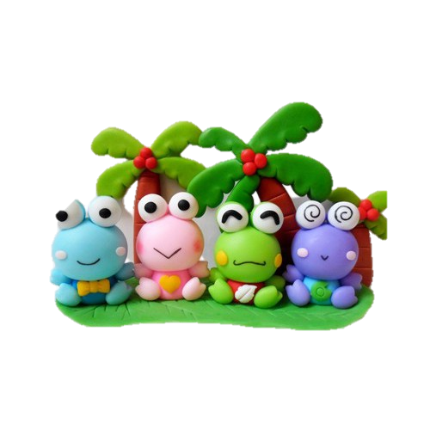
NẶN ĐỒ CHƠI
Từ khó đọc
Đọc nối tiếp lần 1
1
Bên thềm gió mát, Bé nặn đồ chơi. Mèo nằm vẫy đuôi, Tròn xoe đôi mắt. Đây là quả thị, Đây là quả na, Quả này phần mẹ, Quả này phần cha. Đây chiếc cối nhỏ Bé nặn thật tròn, Biếu bà đấy nhé, Giã trầu thêm ngon.
4
Đây là thằng chuột Tặng riêng chú mèo, Mèo ta thích chí Vểnh râu “meo meo”! Ngoài hiên đã nắng, Bé nặn xong rồi. Đừng sờ vào đấy, Bé còn đang phơi.
(Nguyễn Ngọc Ký)
2
5
3

Slide 10
NẶN ĐỒ CHƠI
Đọc nối tiếp lần 2
1
Bên thềm gió mát, Bé nặn đồ chơi. Mèo nằm vẫy đuôi, Tròn xoe đôi mắt. Đây là quả thị, Đây là quả na, Quả này phần mẹ, Quả này phần cha. Đây chiếc cối nhỏ Bé nặn thật tròn, Biếu bà đấy nhé, Giã trầu thêm ngon.
4
Đây là thằng chuột Tặng riêng chú mèo, Mèo ta thích chí Vểnh râu “meo meo”! Ngoài hiên đã nắng, Bé nặn xong rồi. Đừng sờ vào đấy, Bé còn đang phơi.
(Nguyễn Ngọc Ký)
2
5
3

Slide 11
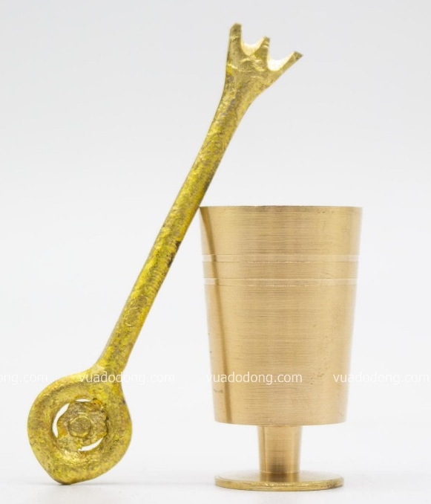
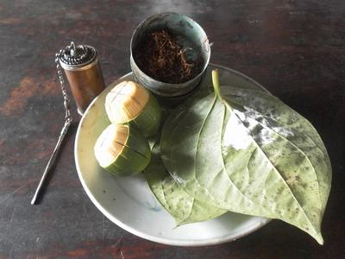
Giải nghĩa từ
Cối giã trầu: đồ để giã trầu, thường làm bằng đồng.

Slide 12
NẶN ĐỒ CHƠI
1
Bên thềm gió mát, Bé nặn đồ chơi. Mèo nằm vẫy đuôi, Tròn xoe đôi mắt. Đây là quả thị, Đây là quả na, Quả này phần mẹ, Quả này phần cha. Đây chiếc cối nhỏ Bé nặn thật tròn, Biếu bà đấy nhé, Giã trầu thêm ngon.
4
Đây là thằng chuột Tặng riêng chú mèo, Mèo ta thích chí Vểnh râu “meo meo”! Ngoài hiên đã nắng, Bé nặn xong rồi. Đừng sờ vào đấy, Bé còn đang phơi.
(Nguyễn Ngọc Ký)
2
5
3

Slide 13

Giải nghĩa từ
Thích chí: Tỏ ra bằng lòng, vui thích vì đúng ý muốn.
Đặt câu
Bé Na thích chí với món đồ chơi mẹ mới mua.

Slide 14


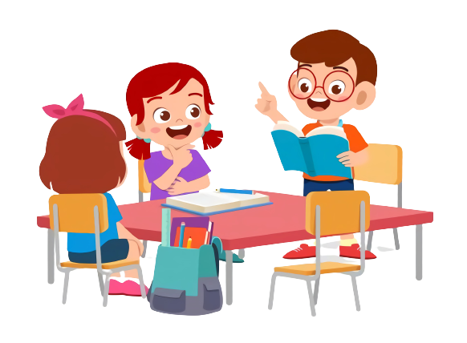
Luyện đọc nhóm 5
Yêu cầu
- Phân công đọc theo đoạn
- Tất cả thành viên đều đọc
- Giải nghĩa từ cùng nhau

Slide 15
NẶN ĐỒ CHƠI
Đọc
toàn bài
1
Bên thềm gió mát, Bé nặn đồ chơi. Mèo nằm vẫy đuôi, Tròn xoe đôi mắt. Đây là quả thị, Đây là quả na, Quả này phần mẹ, Quả này phần cha. Đây chiếc cối nhỏ Bé nặn thật tròn, Biếu bà đấy nhé, Giã trầu thêm ngon.
4
Đây là thằng chuột Tặng riêng chú mèo, Mèo ta thích chí Vểnh râu “meo meo”! Ngoài hiên đã nắng, Bé nặn xong rồi. Đừng sờ vào đấy, Bé còn đang phơi.
(Nguyễn Ngọc Ký)
2
5
3

Slide 16
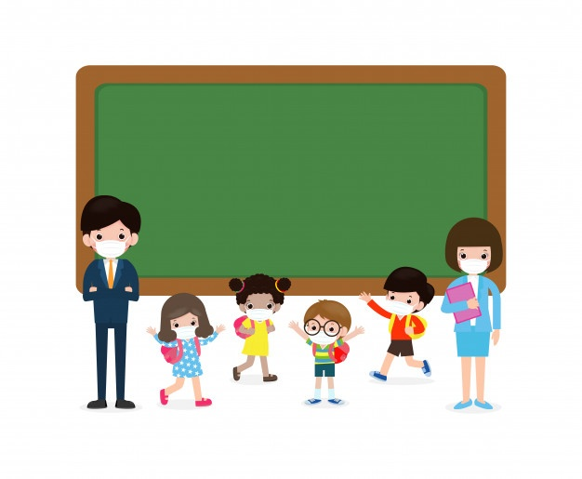
Tìm hiểu bài

Slide 17
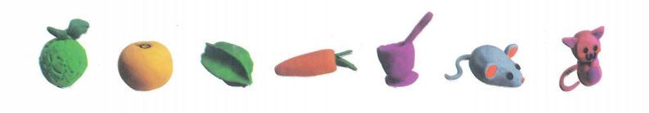
1. Kể tên đồ chơi mà bé đã nặn?
Quả na
Quả thị
Con chuột
Cối giã trầu

Slide 18
2. Bé nặn đồ chơi để tặng cho những ai?
Tặng mẹ
Tặng cha
Tặng bà
Tặng chú mèo

Slide 19

3. Việc bé nặn đồ chơi tặng mọi người thể hiện điều gì?
Bé nặn đồ chơi tặng mọi người thể hiện tình cảm yêu thương, luôn quan tâm đến những người thân trong gia đình.

Slide 20

4. Em thích nặn đồ chơi gì? Tặng cho ai?

Slide 21





Luyện đọc lại

Slide 22
NẶN ĐỒ CHƠI
Đọc
toàn bài
1
Bên thềm gió mát, Bé nặn đồ chơi. Mèo nằm vẫy đuôi, Tròn xoe đôi mắt. Đây là quả thị, Đây là quả na, Quả này phần mẹ, Quả này phần cha. Đây chiếc cối nhỏ Bé nặn thật tròn, Biếu bà đấy nhé, Giã trầu thêm ngon.
4
Đây là thằng chuột Tặng riêng chú mèo, Mèo ta thích chí Vểnh râu “meo meo”! Ngoài hiên đã nắng, Bé nặn xong rồi. Đừng sờ vào đấy, Bé còn đang phơi.
(Nguyễn Ngọc Ký)
2
5
3

Slide 23

Luyện tập theo văn bản đọc

Slide 24


1. Tìm từ ngữ cho biết chú mèo rất vui vì được bé tặng quà ?
Thích chí

Slide 25
2 Tìm thêm một số từ ngữ thể hiện cảm xúc vui mừng.
Thích chí
hớn hở
mừng rỡ
phấn khởi
vui vẻ

Slide 26




Tạm biệt và hẹn gặp lại
các con vào những tiết học sau!

